Slide 1
UTS Pemrograman Web 2
Harisatul Aulia (09021282025062)
Muhamad Aulia Nugraha (09021182025020)
Muhammad Rizky Akbar (09021282025066)

Slide 2
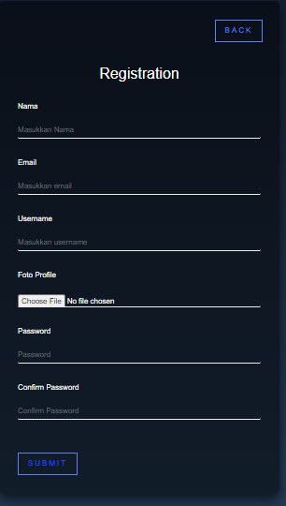
A. Melakukan Registrasi
Silahkan isi semua data yang ada. Proses registrasi berhasil jika username dan email yang dimasukkan belum terdaftar di database.
Pastikan password yang diinput sama dengan konfirmasi password. Lalu, jika sudah selesai dapat menekan tombol “Submit”.
Setelah Registrasi berhasil maka user dapat langsung login.

Slide 3
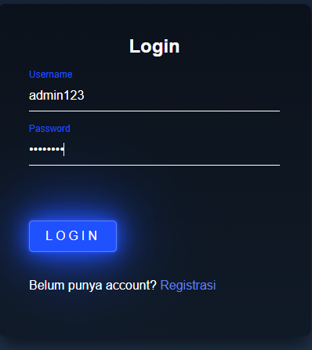
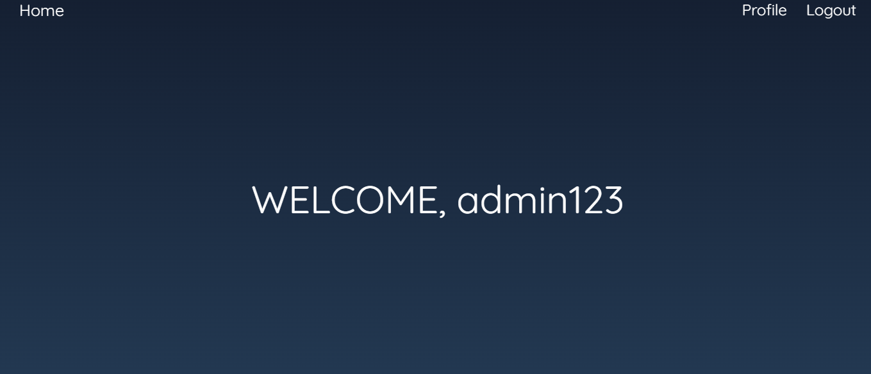
B. Melakukan Login
Masukkan username dan password yang sudah diregistrasi / daftarkan. Lalu tekan login. Jika Berhasil maka akan diarahkan ke halaman home.php

Slide 4
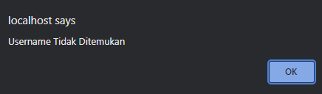
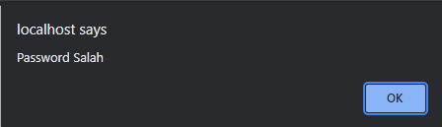
Jika username yang dimasukkan salah / belum terdaftar maka akan muncul pesan :
Jika Username yang diinput benar, namun salah password maka, muncul pesan :

Slide 5
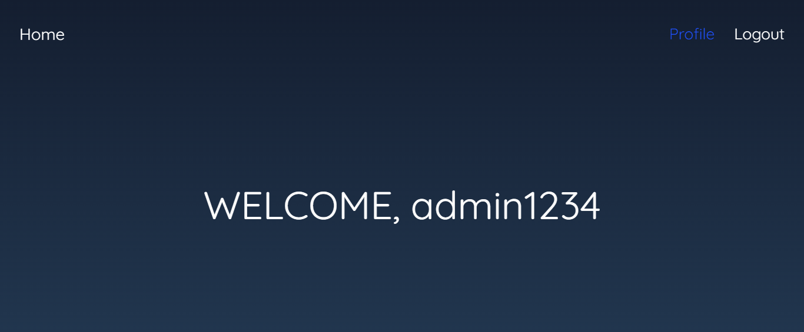
C. Menampilkan Profile
Ketika Sudah berhasil login, maka akan diarahkan ke halaman home.php. Untuk Menampilkan Profil, Klik tombol “Profile”.

Slide 6
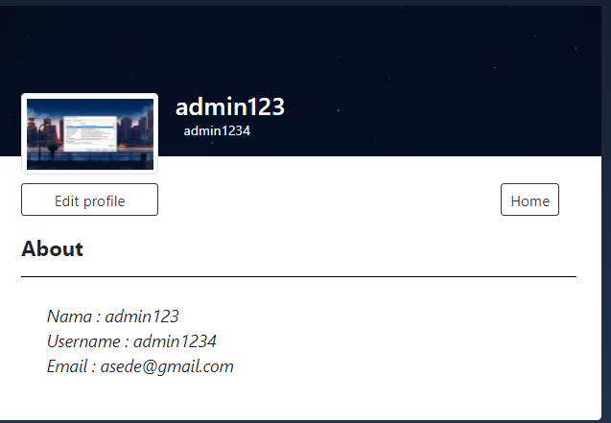
Setelah Menekan tombol “Profile”, maka akan menampilkan informasi, berupa nama, username, email .

Slide 7
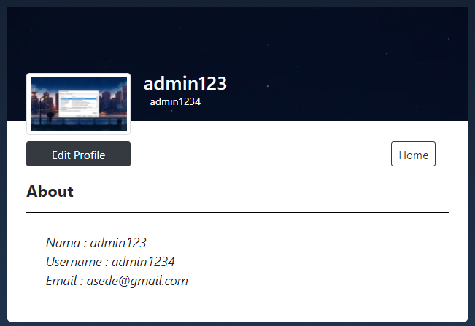
D. Melakukan Edit Profile
Setelah berhasil masuk ke halaman profile, maka jika ingin melakukan perubahan pada data, dapat menekan tombol “Edit Profile”.

Slide 8
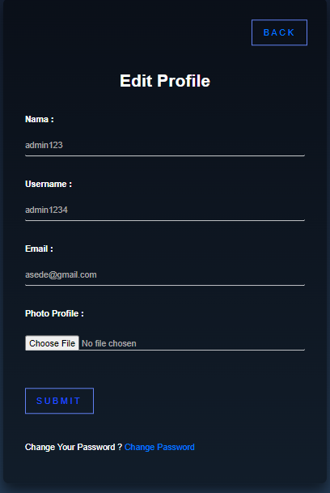
Setelah menekan tombol “Edit Profile”, maka sekarang berada di halaman edit profile.
Jika ingin mengubah data dapat langsung mengisi di kolom form, lalu menekan tombol “Submit”. Pengubahan data berhasil dilakukan jika username dan email yang ingin diubah belum terdaftar di database.
Jika ingin mengganti password, maka dapat menekan link “Change Password”.

Slide 9
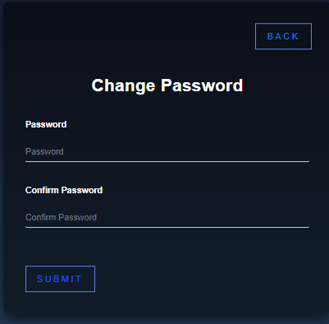
Setelah Menekan link “Change Password”, maka dapat melakukan pengubahan dengan mengisi password baru, dan konfirmasi password baru. Pastikan password yang diinput sama dengan konfirmasi password. Lalu, jika sudah selesai dapat menekan tombol “Submit”.

